Slide 2
ما باید به مسئله(پدافند غیرعامل) با نگاه علمی نگاه بکنیم و مسئله را از سطح و ظاهر فقط نبینیم بلکه ریشه­های مسئله را پیدا کنیم و سازوکارهای علمی آن را کشف کنیم و ببینیم چکار باید کرد. این بسیار خوب است و راهش هم، همین کار در دانشگاه ها و تحقیق است، منتها بر اساس همه اینها یک مدیریت لازم است.
از بیانات مقام معظم رهبری^{(مدظله‏العالی)}
در دیدار با مسئولین سازمان پدافند غیرعامل کشور و رؤسای کمیته­ها در سازمان­ها و دستگاه­های اجرایی - آبان 1391

Slide 3
دانشگاه بیرجند
کمیته پدافند غیرعامل
عنوان سخنرانی
کارگاه آموزشی پدافندغیرعامل
ارائه دهنده
دکتر مهران تقی‌پور گرجی‌کلایی
زمان
شنبه 1396/08/06

Slide 4
فهرست مطالب
مفهوم پدافند غیرعامل
اصول پدافند غیرعامل
انواع روش‌ها و استراتژی‌های پدافندغیرعامل
تشریح حلقه‌های استراتژی واردن
بخش‌های اصلی صنعت برق
تاریخچه حملات به صنعت برق

Slide 5
مفهوم پدافند غیرعامل
پدافند غیرعامل مثل مصونیت‌سازی بدن انسان است، از درون ما را مصون می‌کند، معنایش این است که ولو دشمن تهاجمی بکند و زحمتی هم بکشد و ضرب و زوری هم بزند، اثری نخواهد کرد. این پدافند غیر عامل نتیجه‌اش این است. ببینید چقدر مهم است که ما این حالت را (مصون سازی) برای کل پیکره کشور و جامعه در دستگاههای مختلف به وجود بیاوریم، کاری کنیم که مصونیت در خودمان به وجود بیاوریم، این با پدافند غیر عامل تحقق پیدا می‌کند، بنابراین این مساله، مساله بسیار مهمی است که بایستی راه بیافتد.
از بیانات مقام معظم رهبری (مد ظله العالی)
1391/08/07

Slide 6
مفهوم پدافند غیرعامل
مجموعه اقدام‌های غیرمسلحانه‌ای
که موجب
افزایش بازدارندگی
کاهش آسیب پذیری
تداوم فعالیتهای ضروری
ارتقاء پایداری ملی
تسهیل مدیریت بحران
در مقابل تهدیدها و اقدام‌های نظامی دشمن می‌شود.

Slide 7
اصول پدافند غیرعامل
پدافند غیرعامل
استتار
اختفاء
پوشش
مقاوم‌سازی
پراکندگی
فریب

Slide 8
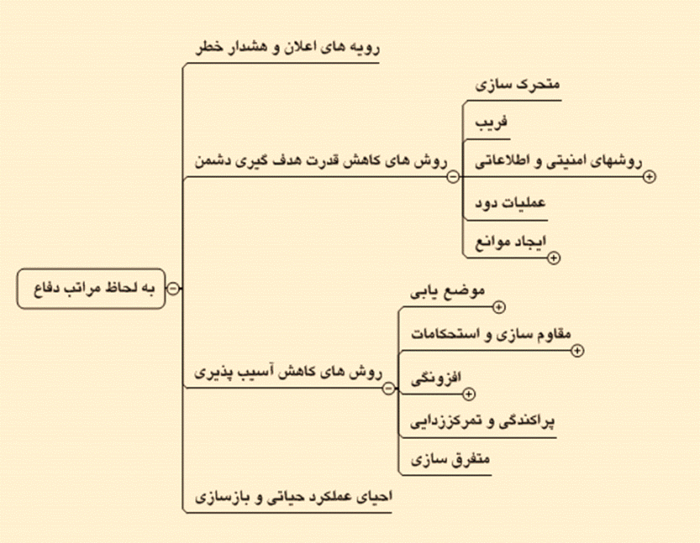
انواع روش‌ها و استراتژی‌های پدافندغیرعامل
روش‌هاي دفاع به لحاظ مراتب دفاع

Slide 9
روش‌هاي دفاع به لحاظ مراتب دفاع
انواع روش‌ها و استراتژی‌های پدافندغیرعامل
رويه‌هاي اعلان و هشدار خطر
منظور از رويه‌هاي اعلان و هشدار خطر، آگاهي و هشدار به نيروهاي خودي است مبني بر اينكه عمليات تعرضي دشمن نزديك مي‌باشد.
اين هشدار ممكن است چند دقيقه، چند ساعت، چند روز و يا زماني طولاني‌تر از آغاز مخاصمات اعلام گردد و هدف آن آمادگي براي مواجهه با شرايط بحران است.
دستگاه‌ها و وسايل اعلام خبر شامل رادار، ديده‌باني بصري، آژير و پيامها و آگهي‌هاي هشداردهنده مي‌باشد.

Slide 10
روش‌هاي دفاع به لحاظ مراتب دفاع
انواع روش‌ها و استراتژی‌های پدافندغیرعامل
رويه‌هاي اعلان و هشدار خطر
سيستم هشدار در شرايط بحران لازم است حائز ويژگي‌هاي زير باشد:
الف- كاركرد خودکار
سيستم اعلان وهشدار حتي‌‌الامکان بايد بتواند با کمترين دخالت انساني وظيفه خود را به انجام برساند.
ب- سرعت
سيستم اعلان و هشدار بايد بتواند در کوتاه‌‌ترين زمان ممکن خطر و نوع آن را اعلام نمايد تا بيشترين فرصت و زمان ممکن را در اختيار مجموعه قرار دهد.
پ- خطوط ارتباطي مطمئن
اطلاعات مربوط به هشدار جزء مهمترين اطلاعاتي است که در شرايط بحران لازم است به اطلاع زيرمجموعه‌‌ها رسانده شود. بنابراين خطوط ارتباطي و مخابراتي که اطلاعات مربوط به هشدار را انتقال مي‌‌دهند بايد در شرايط بحران قابليت اطمينان کافي را داشته باشند.
ت- صحت اعلان
با توجه به ايجاد آمادگي در صنعت برق براي مواجهه با يک نبرد فراگير، شديد و دقيق، نوع پاسخ به اين حملات نيز گسترده و فراگير ديده شده است. به همين جهت مخابره اطلاعات غيرصحيح در مورد نوع و شدت تخاصم مي‌تواند منجر به خسارات زيادي گردد.

Slide 11
روش‌هاي دفاع به لحاظ مراتب دفاع
انواع روش‌ها و استراتژی‌های پدافندغیرعامل
رويه‌هاي اعلان و هشدار خطر
ث- اطلاعات مورد نياز
سيستم هشدار و اعلان بايد قادر باشد اطلاعات مهم آغاز تخاصم شامل شروع تخاصم، زمان شروع تخاصم و نقاط مورد هجمه اوليه را مخابره کند.
ج- استاندارد بودن
علائم هشدار لازم است علائم استاندارد و از پيش تعريف شده‌اي بوده و با ساير علائم هشدار که از سوي مراکز ديگر منتشر مي‌‌شود به لحاظ شکلي هماهنگي داشته باشد.
چ- مشخص بودن معيار شروع تخاصم
لازم است سيستم اعلان و هشدار معيارهاي مشخص و از پيش تعريف شده‌اي براي شروع اعلان داشته باشد.
ح- مراکز گيرنده هشدار
لازم است مراکزي که نيازمند دريافت اعلان و هشدار هستند، پيش از تخاصم مشخص شوند.
خ- روشن بودن روند و مراحل هشدار
لازم است مشخص شود که هشدار از کجا شروع شده و به ترتيب براي چه مراکزي ارسال مي‌‌شود (مراکز فرماندهي لشکري- مراکز فرماندهي کشوري- مراکز فرماندهي و کنترل در صنعت برق- عناصر زيرمجموعه صنعت برق).

Slide 12
روش‌هاي دفاع به لحاظ مراتب دفاع
انواع روش‌ها و استراتژی‌های پدافندغیرعامل
رويه‌هاي اعلان و هشدار خطر
روش‌‌هاي مختلف ارسال علائم هشدار عبارتند از:
روش انتشار پي‌درپي
در اين روش به صورت پي‌درپي علائم هشدار پله به پله به زيرمجموعه‌‌ها رسانده مي‌شود.
روش انتشار سراسري
در اين روش علائم هشدار و اعلان به طور سراسري از تمام خطوط ارتباطاتي و به تمام نقاط ارسال مي‌‌شود. (مانند استفاده از راديو و تلويزيون) که البته کنترل روي نحوه انتشار کم، ولي انتشار بسيار سريع انجام مي‌شود.
روش انتشار نقطه‌اي
در اين روش فقط به نقاطي که در ارتباط با حمله هستند (نقاط مورد حمله احتمالي) هشدار داده مي‌شود.

Slide 13
روش‌هاي دفاع به لحاظ مراتب دفاع
انواع روش‌ها و استراتژی‌های پدافندغیرعامل
روش‌هاي كاهش قدرت هدف‌گيري دشمن
متحرك‌سازي
يکي از روش‌‌ها در جلوگيري و کاهش آسيب در اثر حملات دشمن، جابه‌‌جايي و تغيير محل تاسيسات مورد تهاجم مي‌‌باشد. به اين شکل که تجهيزات مورد نظر قابليت تحرک و تغيير موقعيت را داشته باشند تا پس از نشانه‌‌روي توسط نيروهاي دشمن بتوانند تغيير موضع داده و مانع از برخورد عامل آسيب (بمب، موشک و ...) گردند.
فریب
كليه اقدامات طراحي شده حيله‌‌گرانه‌اي است كه موجب گمراهي و غفلت دشمن در نيل به اطلاعات و محاسبه و برآورد صحيحي از توان كمّي و كيفي طرف مقابل گردد.
عمليات دود
استفاده از دود براي جلوگيري از نشانه‌روي و هدف‌گيري دشمن روشي است که سابقه بسيار زيادي داشته و هم‌اکنون به صورت يک کد کلاسيک در نيروهاي نظامي کشورهاي مختلف آموزش داده مي‌شود.
ايجاد موانع
منظور از موانع هرچيزي است که مانع از نشانه‌روي به سمت هدف و نزديک شدن دشمن يا عامل آسيب به هدف گردد.

Slide 14
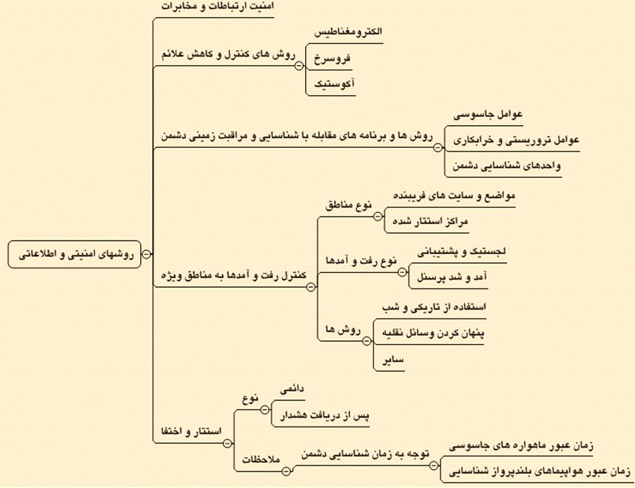
روش‌هاي دفاع به لحاظ مراتب دفاع
انواع روش‌ها و استراتژی‌های پدافندغیرعامل
روش‌هاي كاهش قدرت هدف‌گيري دشمن
روش‌هاي امنيتي و اطلاعاتي

Slide 15
روش‌هاي دفاع به لحاظ مراتب دفاع
انواع روش‌ها و استراتژی‌های پدافندغیرعامل
روش‌هاي کاهش آسيب‌پذيري
موضع‌يابي
منظور از موضع‌يابي، احداث تاسيسات در مواضعي است كه در عين اينكه چنين تاسيساتي را قادر به انجام ماموريت خود مي‌نمايد، احتمال آسيب‌ ديدن آنها را در مقابل تهديدات احتمالي كاهش مي‌دهد.
مواردي كه در موضع‌يابي لازم است مورد توجه قرار گيرند عبارت است از:
عنصر مورد نظر بتواند ماموريت خود را به انجام برساند
امكان رعايت اصل پراكندگي در موضع مورد نظر وجود داشته باشد.
بتوان از عوارض محيطي براي كاهش تهديد (كاهش احتمال هدف قرار گرفتن و يا كاهش احتمال برخورد عامل آسيب) بهره گرفت.

Slide 16
روش‌هاي دفاع به لحاظ مراتب دفاع
انواع روش‌ها و استراتژی‌های پدافندغیرعامل
روش‌هاي کاهش آسيب‌پذيري
مقاوم‌سازي
عبارت است از طراحي و احداث تاسيسات كليدي به گونه‌اي که كل مجموعه يا اجزاي كليدي آن در مقابل اصابت مستقيم بمب و موشک مقاوم باشند.
استحکامات
عبارت است از ايجاد هرگونه حفاظ كه در مقابل اصابت مستقيم بمب، راكت، موشك، گلوله توپخانه، خمپاره يا تركش آنها مقاومت نموده، مانع صدمه رسيدن به نفرات و يا تجهيزات مي‌گردد. ديوارهايي كه براي انعكاس، تقليل يا يكنواخت و پراكنده نمودن آثار فشارهاي انفجار و جلوگيري از تركش سلاحها ايجاد مي‌شود از انواع استحكامات به شمار مي‌روند.

Slide 17
روش‌هاي دفاع به لحاظ مراتب دفاع
انواع روش‌ها و استراتژی‌های پدافندغیرعامل
روش‌هاي کاهش آسيب‌پذيري
افزونگي
منظور از افزونگي وجود سيستم‌ها و تجهيزات جايگزين در صورت قطع كاركرد سيستم‌‌ها و قطعات اصلي (اوليه) است. در واقع افزونگي به کل سيستم اين امکان را مي‌‌دهد که حتي در صورت از دست رفتن برخي از قطعات و تجهيزات بتواند كاركرد خود را از مسيرهاي ديگر جاري ساخته و به اجرا درآورد.
دو رویکرد متداول افزونگی:
الف) استفاده از سيستم‌هاي پشتيبان
در اين رويكرد، براي اجزاي حياتي، سيستم‌هاي پشتيبان در نظر گرفته مي‌شود تا درصورت از دست رفتن سيستم اصلي سيستم‌هاي پشتيبان به سرعت وارد مدار شده و جايگزين اجزاي از دست رفته گردند. سيستم‌هاي پشتيبان يا مي‌‌توانند به گونه‌اي طراحي شوند كه به طور كامل كاركرد سيستم اوليه را تامين كنند، كه البته مستلزم صرف هزينه‌هاي بيشتري است، يا اينكه صرفا كاركرد حياتي آن را انجام دهند.
ب) سيستم‌هاي دوگانه با كاركرد همزمان
منظور آن است كه طراحي سيستم اصلي به گونه‌اي انجام شود كه همواره و در شريط كاركرد معمولي دو مسير براي جاري ساختن كاركرد و انجام ماموريت وجود داشته باشد. اين دو مسير مي‌توانند به گونه‌اي طراحي شوند كه هريك به تنهايي نيز كاركرد مورد انتظار را ايفا كنند يا اينكه در صورت از دست رفتن يك مسير، صرفا قادر به ايفاي كاركرد حياتي باشند.

Slide 18
روش‌هاي دفاع به لحاظ مراتب دفاع
انواع روش‌ها و استراتژی‌های پدافندغیرعامل
روش‌هاي کاهش آسيب‌پذيري
پراكندگي و تمركززدايي
به معني گسترش، باز و پخش نمودن و تمركززدايي نيروها، تجهيزات، تأسيسات و يا فعاليتهاي خودي، به منظور تقليل آسيب‌پذيري آنها در مقابل عمليات دشمن است، به طوري كه مجموعه‌اي از آنها هدف واحدي را تشكيل ندهند.
متفرق‌سازي
منظور از متفرق‌سازي، جداسازي بخشي يا بخشهايي از تجهيزات، قطعات يدکي، مواد و ساير وسائل و انتقال آنها به محلي غير از محل استقرار دائمي و نجات آنها از تاثير يک حمله هوايي موشکي احتمالي است. مانند انتقال هواپيماهاي مسافربري به فرودگاه‌هاي دورتر از برد سلاحهاي دشمن يا انتقال تجهيزات حساس قابل حمل از محل اصلي به محلي كه داراي امنيت و حفاظت بالاتر مي‌باشد.

Slide 19
روش‌هاي دفاع به لحاظ مراتب دفاع
انواع روش‌ها و استراتژی‌های پدافندغیرعامل
احياي كاركرد حياتي و بازسازي
منظور تواني است که به موجب آن نيروهاي مورد تهاجم را قادر مي‌‌سازد پس از مورد هدف قرار گرفتن تاسيسات، آنها را مجددا به کارکرد حداقلي خود بازگرداند تا بتوانند در شرايط جنگ همچنان به خدمت‌‌رساني ادامه دهند.
اين عبارت همچنين بر بازسازي خسارات وارد آمده و بازگرداندن تاسيسات به چرخه خدمت پس از جنگ نيز دلالت مي‌‌کند. بازسازي با هدف خدمت و بهره‌برداري در زمان صلح از حوزه تعريف پدافند غيرعامل خارج بوده و صرفا تحويل تاسيسات از مديريت شرايط بحران به مديريت شرايط عادي از وظايف پدافند غيرعامل است.

Slide 20
انواع روش‌ها و استراتژی‌های پدافندغیرعامل
پيش‌بينانه
پيشگیرانه
روش‌هاي دفاع به لحاظ رویکرد دفاع
واکنشی

Slide 21
روش‌هاي دفاع به لحاظ رویکرد دفاع
انواع روش‌ها و استراتژی‌های پدافندغیرعامل
پيش‌بينانه
تهدید هنوز واقع نشده است
منظور اقداماتي است كه در جهت كاهش آسيب‌پذيري عناصر كليدي انجام مي‌شود.
اين اقدامات اساساً احتمال وقوع خطر را با تغيير در ساختار و معماري کاهش مي‌دهد.
بدين ترتيب حتي با وقوع تهديد انتظار مي‌رود اين اقدامات از طريق كاهش آسيب‌پذيري منجر به كاهش مخاطره گردند.
از نمونه اقدامات پیش‌بینانه:
موضع‌یابی
افزونگی
فریب
پراکندگی
تغییر الگوی مصرف

Slide 22
روش‌هاي دفاع به لحاظ رویکرد دفاع
انواع روش‌ها و استراتژی‌های پدافندغیرعامل
پيش‌گيرانه
لحظاتی پیش از وقوع تهدید.
عنصر مورد نظر می‌خواهد مورد تهاجم قرار گیرد.
منظور اقداماتي است که براي جلوگيري از رسيدن عامل آسيب به اجزاي كليدي عنصر مورد نظر صورت مي‌گيرد؛ تا از انهدام، تخريب يا قطع كاركرد آن عنصر پيش‌‌گيري شود.
از نمونه اقدامات پیش‌گیرانه:
استحکامات
متحرک سازی
اختفاء
عملیات دود
بکارگیری موانع

Slide 23
روش‌هاي دفاع به لحاظ رویکرد دفاع
انواع روش‌ها و استراتژی‌های پدافندغیرعامل
واكنشي
تهدید واقع شده است.
عامل آسيب اثر کرده و به عنصر مورد نظر خسارات وارد آمده است.
در اين صورت اقداماتي که براي كنترل پيامدها در واکنش به تهديد رخ داده بايد انجام شود تحت عنوان اقدامات واکنشي دسته بندي مي‌شوند.
از نمونه اقدامات واکنشی:
هشدار
اطفاء حریق
احیاء
امداد پزشکی
کنترل تردد

Slide 24
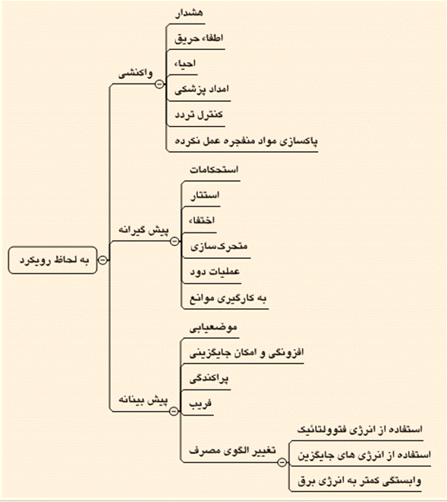
روش‌هاي دفاع به لحاظ رویکرد دفاع
انواع روش‌ها و استراتژی‌های پدافندغیرعامل

Slide 25
تشریح حلقه‌های استراتژی واردن و اهمیت صنعت برق
در سال 1988 سرهنگ نیرو هوایی آمریکا، «جان واردن» کتابی با عنوان نبرد هوایی را تهیه و تدوین کرد و در دهم آگوست 1991 با سمت مشاور نظامی امنیت ملی آمریکا، نظریه‌ خود را که به تئوری پنج حلقه واردن مشهور است به پنتاگون و فرماندهان وقت نظامی،‌ ارائه کرد که مورد قبول واقع شد.
تئوری واردن بر این مبنا است که مهمترین وظیفه در طرح‌ریزی یک جنگ، شناسایی مراکز ثقل کشور مورد تهاجم بوده و چنانچه این مراکز با دقت لازم شناسایی و مورد هدف قرار گیرند، کشور مورد تهاجم در اولین روزهای جنگ طعم شکست نظامی را چشیده و در کوتاهترین مدت به خواسته‌های کشور مهاجم (آمریکا) تن در داده و تسلیم خواهد شد.
تئوری یا مدار پنج حلقه واردن دقیقاً مورد استفاده فرماندهان عملیاتی آمریکا و متحدین در موارد زیر قرار گرفت:
جنگ 43 روزه 1991 (جنگ اول خلیج فارس)،
مناقشه کوزوو (جنگ 11 هفته‌ای سال 1999 ناتو علیه یوگسلاوی)
تهاجم سایبری با استفاده از ویروس استاکس‌نت به نیروگاه اتمی بوشهر (2010)

Slide 26
تشریح حلقه‌های استراتژی واردن
حلقه | عناوین حلقه‎های استراتژیک | اهداف مورد حلقه | مقایسه تطبیقی با اندام بدن
حلقه اول | رهبري ملي | رهبري سياسي، مراكز اصلي تصميم گيري‎هاي كلان سياسي و نظامي (وزارتخانه – قرارگاه‎هاي عمده فرماندهي، مخابرات راه دور، مراکز و قرارگاه‎های عمده پلیس)، سازمان مرکزی صدا وسیما | مغز و سيستم عصبي
حلقه دوم | زیرساخت‌های حیاتی | نيروگاه‎هاي برق، پالايشگاه‎ها، مراکز و صنايع سنگين تولید مواد خام، پالایشگاه‎ها و مخازن سوخت، صنايع تولیدی تجهیزات نظامی (صنایع دفاع، دپوهاي مهمات)، نیروگاه‎های هسته‎ای و مراکز تحقیقات ذی‎ربط، انبارهاي عمده مواد غذايي، داروئي و شبكه آبرساني، بانک‎ها و مراکز عمده مالی | سيستم هاضمه و گردش خون
حلقه سوم | زير ساخت‎های ارتباطی | فرودگاه‎ها، راه آهن، بنادر، جاده‎ها، پل‎ها، اتوبان‎هاي عمده، شبكه‎هاي مخابراتي منطقه‎اي و محلي | اندامهاي حركتي (دست ، پا و استخوان عضلات)
حلقه چهارم | جمعيت مردمي و اراده ملي | انجام دادن عملیات روانی (Psyop) بر علیه مردم و نیروهای مسلح | روح و روان و اراده
حلقه پنجم | نيروهای عملياتي | سيستم هاي اعلام خبر راداري، مواضع و سايت‏هاي توپخانه‏اي و موشكي پدافند هوايي، پایگاه هوایی، پایگاه‏های موشکی زمين به زمين، پايگاه‏هاي دريايي و شناورها، مراكز تعميراتي و انبارهاي قطعات يدكي، يگا‏ن‎هاي عملياتي مستقر در خطوط مقدم، مقرهای عمده نیروهای بسیج مردمی، قرارگاه‏هاي تاكتيكي و ... | سلول‎هاي دفاعي بدن

Slide 27
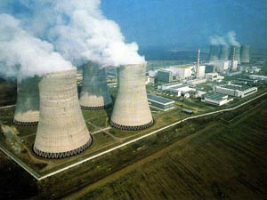
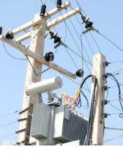
تولید انرژی الکتریکی
بخش‌ها اصلی صنعت برق
انتقال انرژی الکتریکی
توزیع انرژی الکتریکی

Slide 28
تاریخچه حملات به صنعت برق
جنگ 43 روزه 1991 (جنگ اول خلیج فارس)
يک روز پس از پايان مهلتي که طبق قطع‌‌نامه براي خروج عراق از کويت مقرر شده بود، نيروهاي بين‌‌المللي نبرد هوايي پرحجمي را عليه عراق آغاز کردند که طي آن روزانه تا 1000 سورتي پرواز انجام مي‌‌شد.
در طی این عملیات، نيروهاي متحد 11 نيروگاه از 20 نيروگاه مهم عراق به علاوه 119 پست برق را به طور کامل نابود کردند و به 6 نيروگاه مهم هم آسيب‌‌هاي جدي وارد آوردند، به طوري که ظرفيت توليد برق در عراق پس از جنگ به 4 درصد ظرفيت توليد برق پيش از جنگ رسيد.
نیروگاه اسکندریه عراق. این نیروگاه که در نزدیکی بغداد واقع شده و تقریبا تمام مصرف برق عمومی این شهر را تامین می‌‌کرد در جنگ خلیج فارس توسط نیروهای مهاجم تخريب گردید، اما بعدها بازسازی شد.

Slide 29
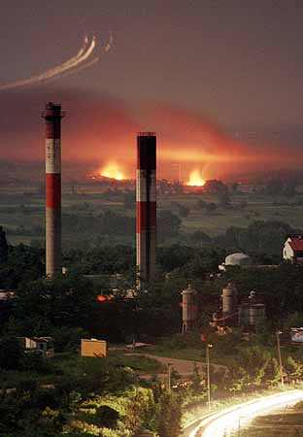
تاریخچه حملات به صنعت برق
مناقشه کوزوو (جنگ 11 هفته‌ای سال 1999 ناتو علیه یوگسلاوی)
در هفته‌های اول جنگ آمریکا اصرار به حمله به صنعت برق یگوسلاوی را داشت، اما فرانسه به شدت با آن مخالف بود. بدين ترتيب امريکايي‌ها بمب گرافيتي را عرضه کردند که فقط چند ساعت شبکه برق اين کشور را از کار مي‌انداخت.
بدين گونه از بمب گرافیتی عليه شبکه برق اين کشور استفاده شد و در نتيجه آن 70 درصد اين کشور را خاموشي فراگرفت، البته بيشتر شبکه حدود يک روز بعد راه‌اندازي مجدد شد. اما همان خاموشی کمک قابل ملاحظه‌ای به نیروهای ناتو در پیشروهایشان کرد.
سپس نيروهاي ناتو با مقاومت نيروهاي صرب دامنه جنگ را به مردم عادي و تاسيسات زيربنايي غيرنظامي کشاندند. در نهایت نیروهای ناتو در دور جدید حملات خود برای به تسلیم کشاندن حکومت میلوسویچ، دست به بمباران تاسیسات زیربنایی این کشور زدند.
نیروگاهی در حومه بلگراد که توسط نیروهای ناتو بمباران هوایی شد (27 ماه می1999).

Slide 30
تاریخچه حملات به صنعت برق
تهاجم سایبری با استفاده از ویروس استاکس‌نت به نیروگاه اتمی بوشهر (2010)
در تاریخ ۷ ژوئیه سال ۲۰۱۳ میلادی، ادوارد اسنودن در مصاحبه‌ای با در اشپیگل اعلام کرد این بدافزار با همکاری مشترک آژانس امنیت ملی ایالات متحده آمریکا و اسرائیل ساخته شده است.
این بدافزار سیستم‌هایی را هدف قرار داده است که دارای یک مبدل فرکانس هستند که نوعی دستگاه برای کنترل سرعت موتور است.
بدافزار استاکس نت به دنبال مبدل‌هایی از یک شرکت در فنلاند و یا تهران بوده است. استاکس نت به دنبال این دستگاه‌ها بر روی سیستم قربانی می‌گردد و فرکانسی را که دستگاه‌های مذکور با آن کار می‌کنند، شناسایی کرده و به دنبال بازه‌ای از ۸۰۰ تا ۱۲۰۰ هرتز می‌گردد. دستگاه‌های صنعتی که از این مبدل استفاده کنند بسیار محدود هستند و غالباً در تاسیسات غنی‌سازی اورانیوم استفاده می‌شوند.
هدف استاکس نت را می‌توان نیروگاه‌های هسته‌ای ایران دانست؛ به این دلیل که در این مراکز از این مبدل‌ها استفاده می‌شود. بنابراین مراکز غنی‌سازی نطنز و بوشهر تنها مرکز هستند که می‌توانند هدف احتمالی آن قرار گیرند. این بدافزار فرکانس‌های مبدل را ابتدا تا بالاتر از ۱۴۰۰ هرتز بالا می‌برد و سپس آن را تا کمتر از ۲ هرتز پایین می‌آورد و سپس آن را فقط برای بالاتر از ۱۰۰۰ هرتز تنظیم می‌کند.
در واقع، این بدافزار سرعتی را که موتور با آن کار می‌کند، به هم می‌ریزد که می‌تواند منجر شود هر اتفاقی بیفتد.

Slide 31
حوزه‌های فعالیت پدافند غیرعامل (رویکردهای تخصصی پدافند غیرعامل)
نگاه تخصصی پدافند غیر عامل به حوزه‌های تهدید
پدافند غیرعامل تخصصی به این معنی است که:
مفاهیم کلی از بخش‌های دفاع (defense) و حفاظت (Protection) گرفته شود و به مفاهیمی در حوزه‌های تخصصی تبدیل گردد، با این ملاحظه که از اعمال مستقیم مفاهیم و ابزار نظامی در آن حوزه پرهیز کنیم.
ترکیبی که شکل می‌گیرد نگاه تخصصی پدافند غیرعامل در هر حوزه است.
برای مثال:
پدافند زیستی، پدافند سایبری و ..

Slide 32
حوزه‌های فعالیت پدافند غیرعامل (رویکردهای پدافند غیرعامل)
هشت رویکرد تخصصی کلان در پدافند غیرعامل:
1- پدافند غیرعامل عمومی
2- پدافند زیستی
3- پدافند شیمیایی
4- پدافند پرتویی
5- پدافند سایبری
6- پدافند کالبدی (فنی)
7- پدافند اقتصادی
8- پدافند مردم محور

Slide 33
امنیت سایبری و پدافندسایبری
امنیت اساساً به مفهوم رهایی از تهدید است در حالی‌که دفاع در زمان وقوع تهدید معنا پیدا می‌کند.
بعبارتی زمانی که تهدید وجود نداشته باشد امنیت برقرار است اما زمانی که تهدید وجود داشته باشد می‌بایست اقدامات تدافعی جهت کاهش، رفع و مقابله با تهدید هر زمان که تبدیل به یک ریسک ‌شود و به وقوع بپیوندد، صورت پذیرد.

Slide 34
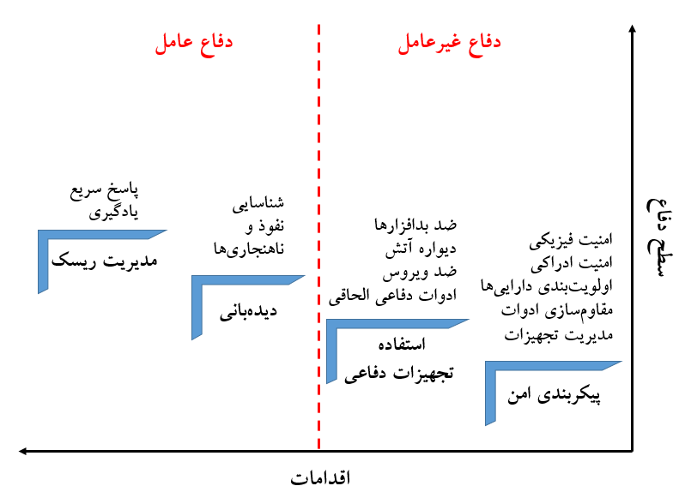
امنیت سایبری و پدافندسایبری
اقدامات تدافعی (عامل و غیرعامل) براساس سطوح دفاعی

Slide 35
بگویید کار دفاع غیرعامل را به جریان بیندازند.
من گفته بودم بسیجی کار کنند.
هرچه سازمان‌ها در دفاع غیرعامل کار کنند، تا وقتی که همه موارد که رئوس آن مشخص شده است، امن نشود، کافی نیست.
از فرمایشات مقام معظم رهبری در خصوص پدافند غیرعامل (1384/12/15)
پایان
با تشکر فراوان از حسن توجه شما
دانشگاه بیرجند، کمیته پدافندغیرعامل

